Slide 1
Izumi v industrijski revoluciji,
ki so spremenili svet

Slide 2
Industrijska revolucija v 18. st.
Začetek : v Angliji v tekstilni industriji
Razvoj tovarn → tekstilna industrija (bombažna industrija, tkalski čolniček, predilni stroj, propad ročne obrti)
Industrijska območja → ob rekah
Hitra rast mest , rudnikov, kanalov in tovarn

Slide 3
Industrijska revolucija v 19. stoletju
Načrtovanje novih izumov
Raziskovanje, preučevanje
Delovali v labolatorijih
Znanstveno- tehnična revolucija

Slide 4
Energijski viri
Črni premog
Voda –> para
Elektrika
Nafta
Plini

Slide 5
Izumi v 2. polovici 19. st.
Elektrika: baterije (A. Volta- 1800) → električni generator na pogon strojev (T. Edison – 1870)
Fotografija: mokra plošča (F. S. Archer - 1851)
Komunikacija: telegraf(signali Morsove abecede- Cooke in Wheatstone), telefon (A.G.Bell- 1876)
Snemanje, predvajanje: fonogaf (T.Edison- 1877), magnetofon (V. Poulsen- 1898) Radio→ brezžični prenos inf. (G. Marconi-1895)
Svetloba: Žarnica z ogleno nitko (T. Edison in J. Swan) - 1879
Kinematografija: Filmska kamera (brata Lumiere- 1896)

Slide 6
Transport
Motor z notranjim izgorevanjem (N. Otto- 1876),
Bencinski motor (G. Daimler – 1883)
Trikolesni avtomobil (C. Benz- 1885),
Avtomobilska tovarna (H. Ford- 1903)
→ Avtomobilske dirke
LETALSTVO
Na začetku 20. st.
Motorno letalo (Brata Wright v ZDA - 1903)
Letalo (L. Bleriot- 1909)
Zrakoplov (grof Zeppelin – 1900)

Slide 7
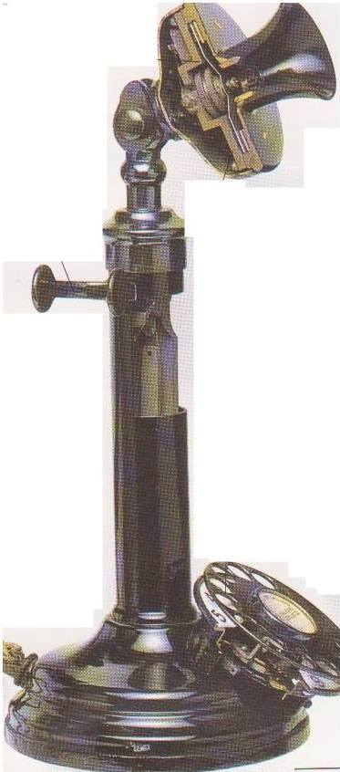
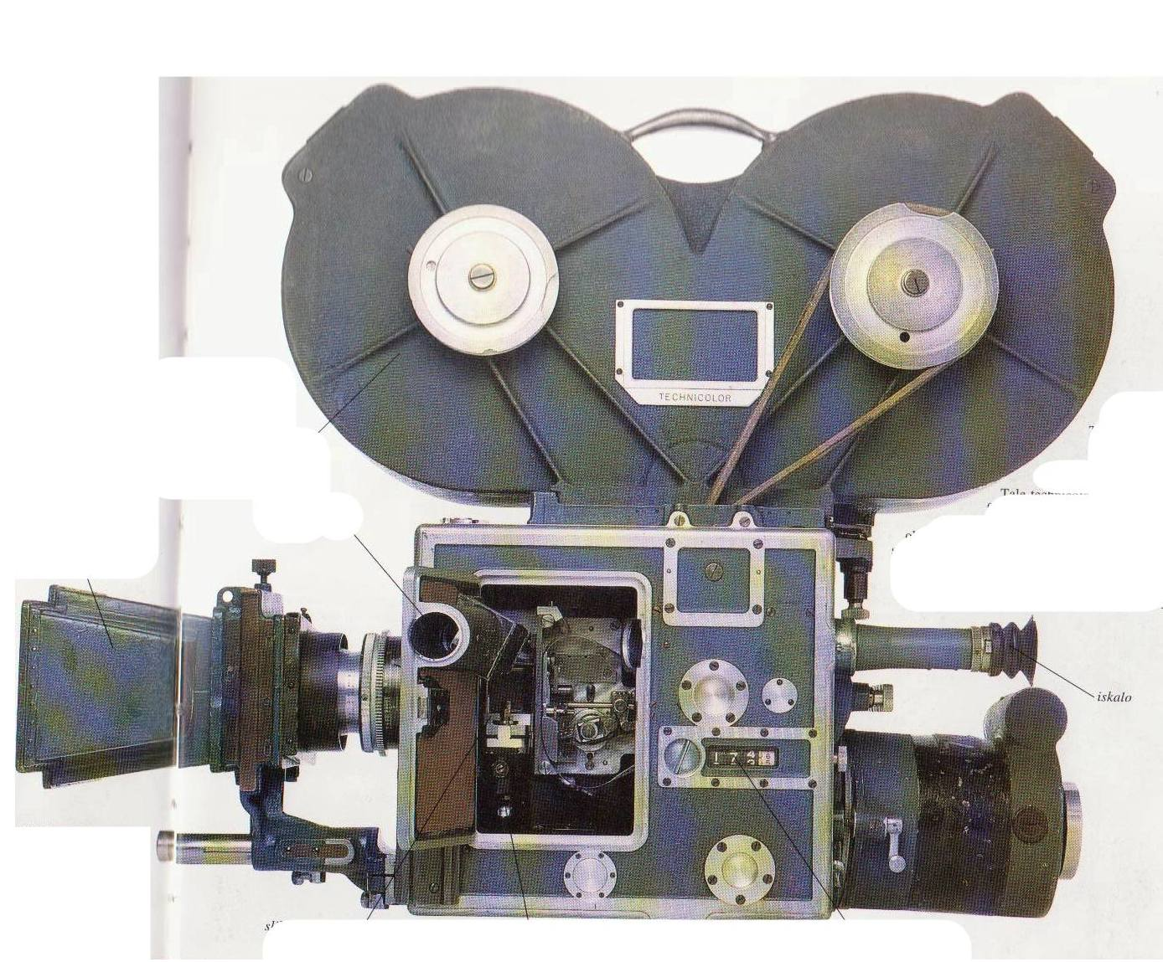
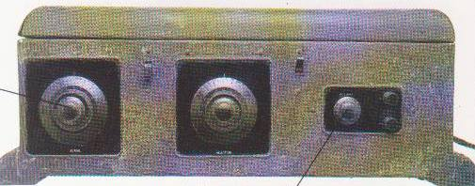

Slide 8
Nova znanstvena odkritja
Izvor vrst z naravnim izborom (odkritje o spreminjanju vrst) (C. Darwin 1859) → darvinizem
Temelji genetike (G. Mendel- 1900)
Atomska teorija -> ATOM (J. Dalton- 1803)
-> PSE (D. Mendelejev- 1869)
Radioaktivnost (zakonca Curie- 1903)
Elektromagnetno sevanje
Preučevanje človeškega vedenja- družbe

